Slide 1
ПОЛЕТ В КОСМОС
Математическая игра

Slide 2
ПРЕДПОЛЕТНАЯ ПОДГОТОВКА

Slide 4
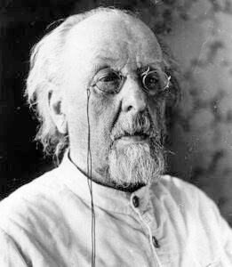

Slide 5
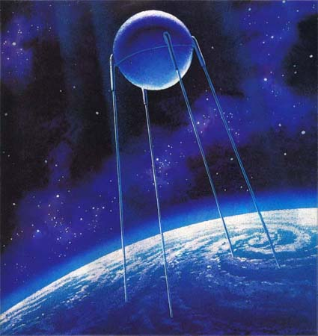

Slide 6
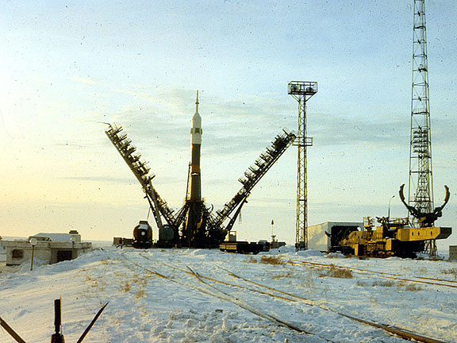

Slide 7
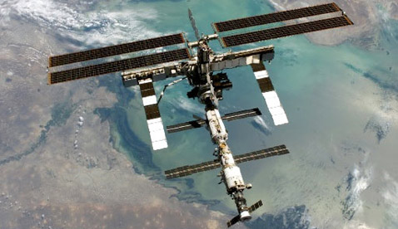

Slide 8
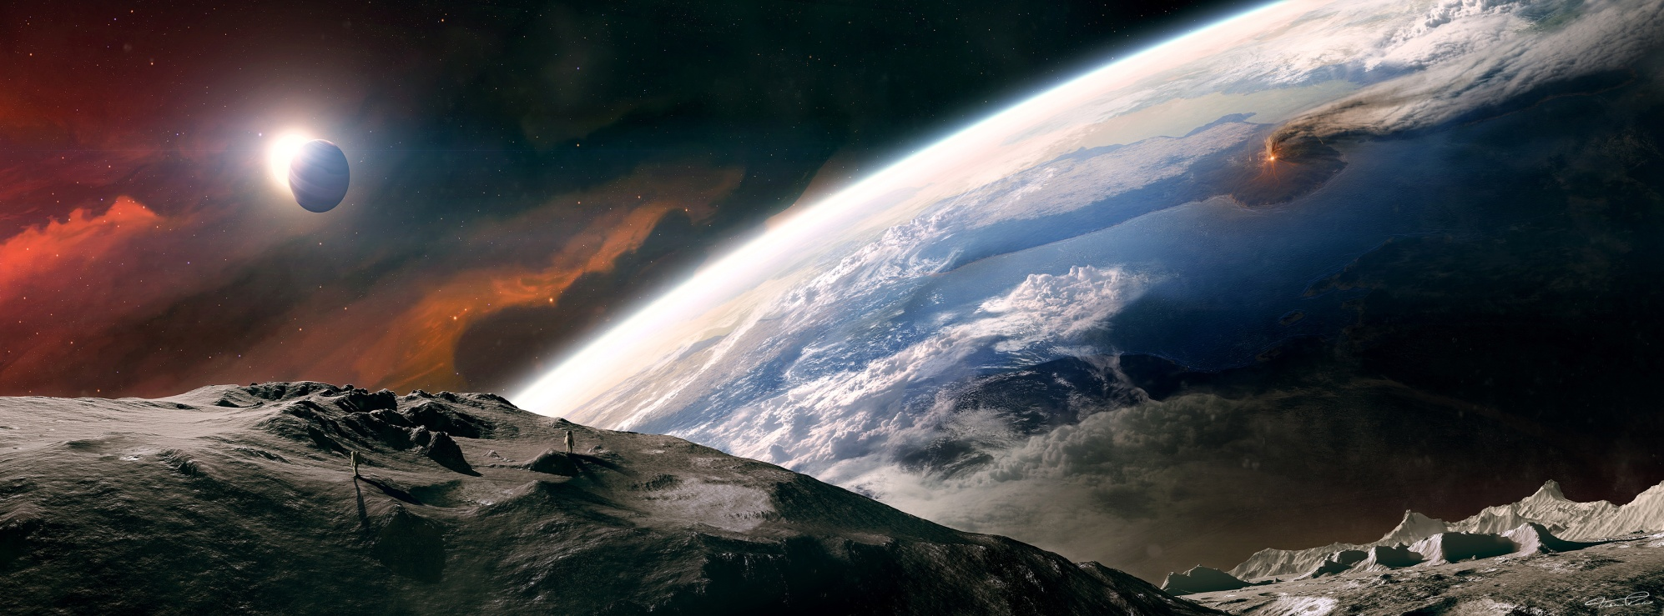
ПОЛЕТ НАЧИНАЕТСЯ
11.1 | 6.22 | 1.7 | 1.7 | 0.34 | 1.4 | 0.687 | 1.3 | 14.24
к | а | с | с | и | о | п | е | я

Slide 9
СООБЩЕНИЕ НА ЗЕМЛЮ
ПОЛЕТ ПРОХОДИТ НОРМАЛЬНО

Slide 10
ПУТЬ К ЗВЕЗДАМ
х:300=450:4,5

Slide 11
ПУТЬ К ЗВЕЗДАМ
Ответ:30000км/ч

Slide 12
САМОЕ «ГИБЛОЕ» МЕСТО В КОСМОСЕ
1;1;2;3;5;8;13;21…

Slide 13
САМОЕ «ГИБЛОЕ» МЕСТО В КОСМОСЕ
34;55;89;….

Slide 14
ОТКРОЙ СВОЮ ЗВЕЗДУ
1*3*7
-
756*
4*85

Slide 15
ОТКРОЙ СВОЮ ЗВЕЗДУ
12347
-
7562
4785

Slide 16
ВОЗВРАЩЕНИЕ НА ЗЕМЛЮ
1.0 ч
2.2мин
3.0;9

Slide 17
ПОДВЕДЕНИЕ ИТОГОВ

Slide 18
ПОДВЕДЕНИЕ ИТОГОВ
СПАСИБО ЗА ВНИМАНИЕ

